Slide 1

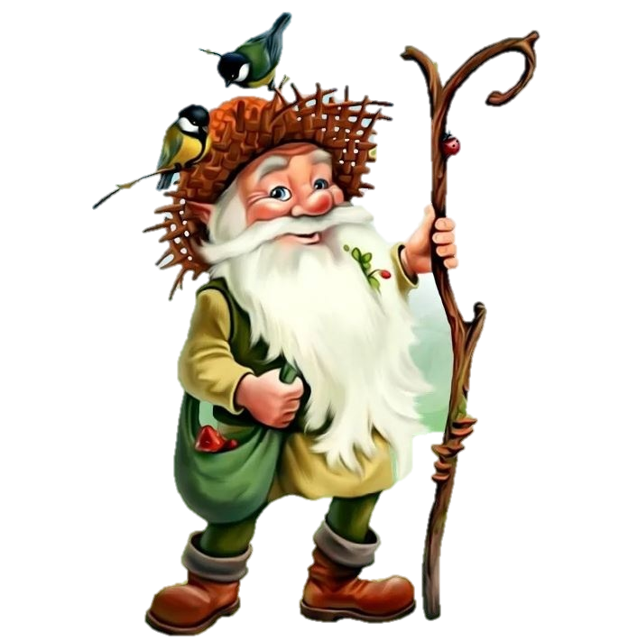
Муниципальное автономное дошкольное образовательное учреждение
«Детский сад №1 «Белоснежка»
Марафон предприимчивости
«Дошколята - ЭКОлята»
Старшая группа №6 «Пчелки»
2023

Slide 2

Важнейший аспект в решении вопроса сохранения природных ресурсов Земли – образование. Экологическое образование официально признано сегодня как одно из приоритетных направлений совершенствования деятельности образовательных систем. Началом формирования экологической направленности личности можно считать дошкольное детство, так как в этот период закладывается фундамент осознанного отношения к окружающей действительности, накапливаются яркие, эмоциональные впечатления, которые надолго остаются в памяти человека. На этапе дошкольного детства ребенок получает эмоциональные впечатления о природе, накапливает представления о разных формах жизни, т. е. у него формируются первоосновы экологического мышления, сознания, закладываются начальные элементы экологической культуры.
Обострение экологической проблемы в стране и в мире диктует необходимость интенсивной просветительской работы по формированию у детей экологического сознания, культуры природопользования.

Slide 3
Цель марафона: Формирование экологически грамотного отношения дошкольников к природе
Задачи марафона:
1. Развивать познавательный интерес к миру природы
2. Формировать навыки бережного отношения к природе
3. Воспитывать гуманное, бережное отношение к миру природы и окружающему миру в целом
4. Воспитывать у детей желание сохранять природу и при необходимости оказывать ей помощь
Участники марафона: воспитанники старшей группы, родители и воспитатели

Slide 4
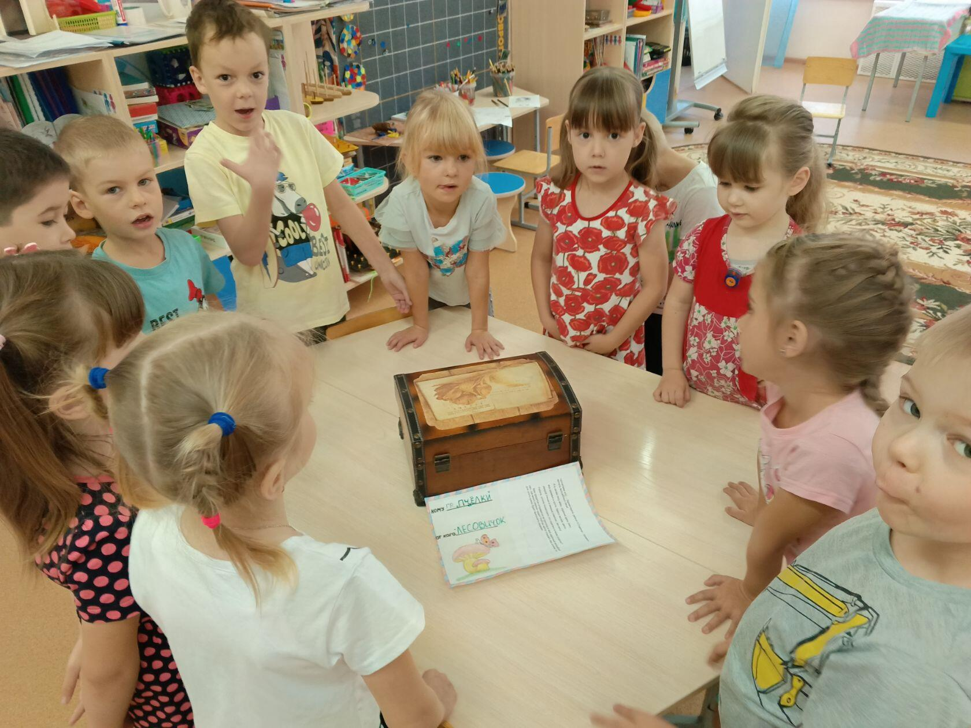
В группу «Пчелки» пришло письмо и закрытый сундучок от Лесовичка. Чтобы его открыть и узнать, что прислал Лесовичок, ребята проходят задания и собирают ключ

Slide 5
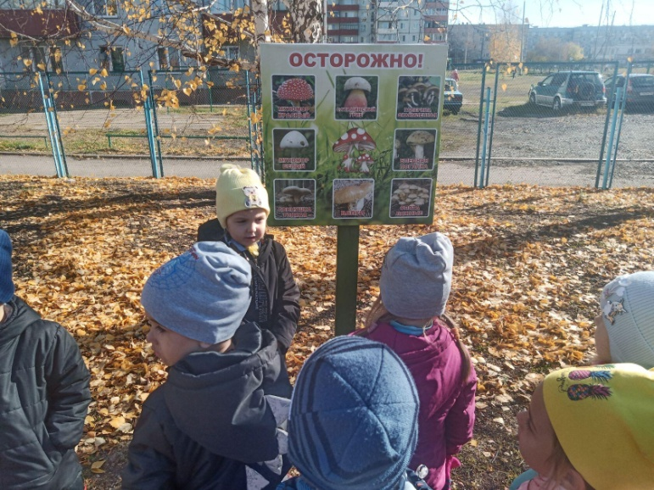
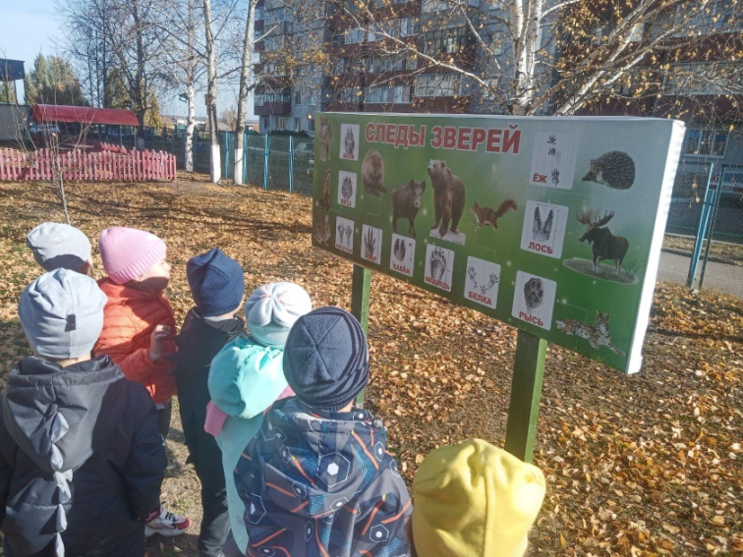
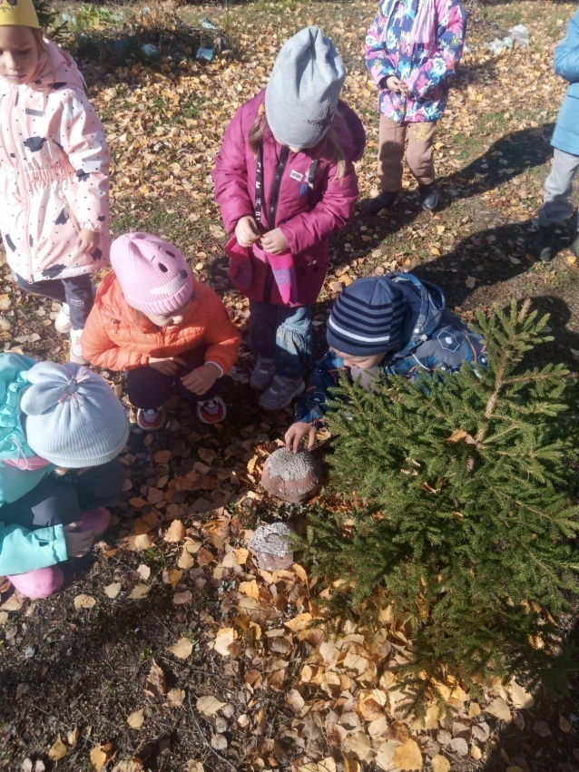
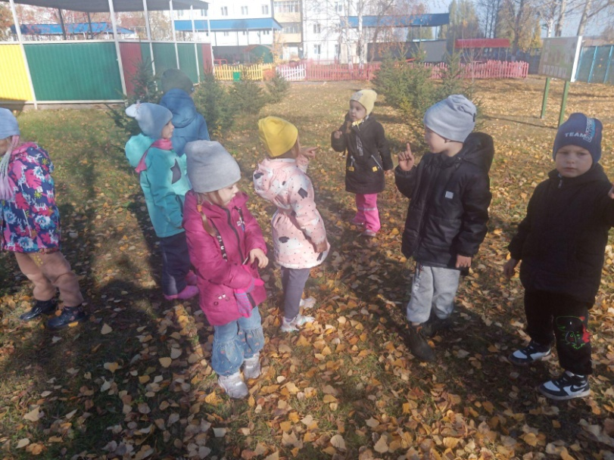
1 день Ребята ходили на прогулку в лес, где составляли рассказы о грибах и растениях, занесенных в Красную книгу. Мероприятие направлено на воспитание любви и бережному отношению к природе, лесу.

Slide 6
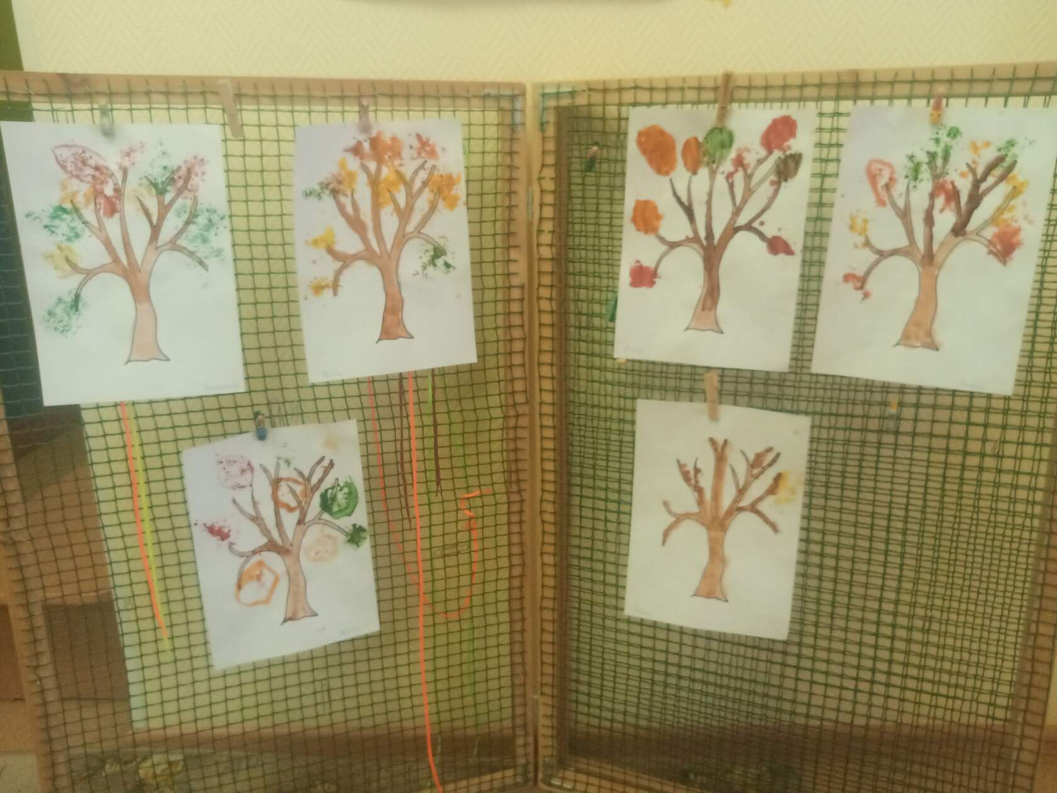
По возвращении в группу рисовали нетрадиционной техникой осенние деревья. Мероприятие- направленное на развитие интереса к ярким, красивым явлениям природы.

Slide 7
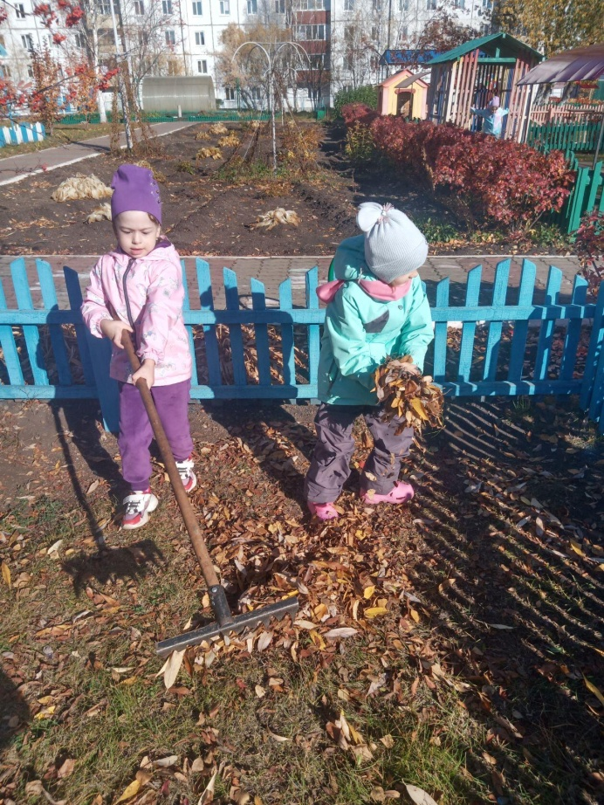
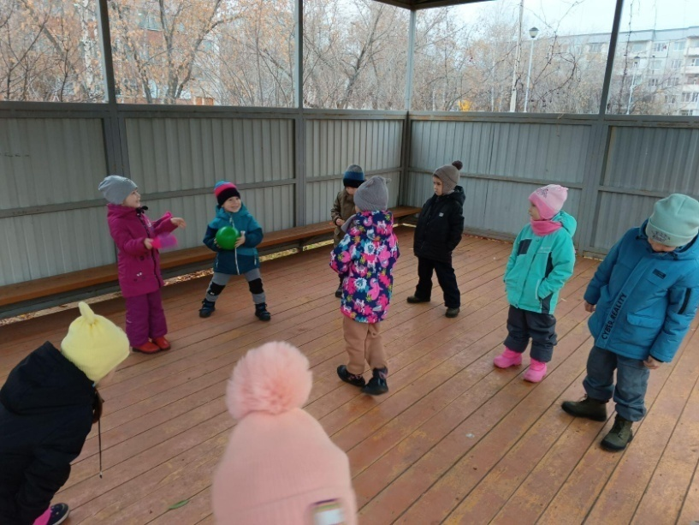
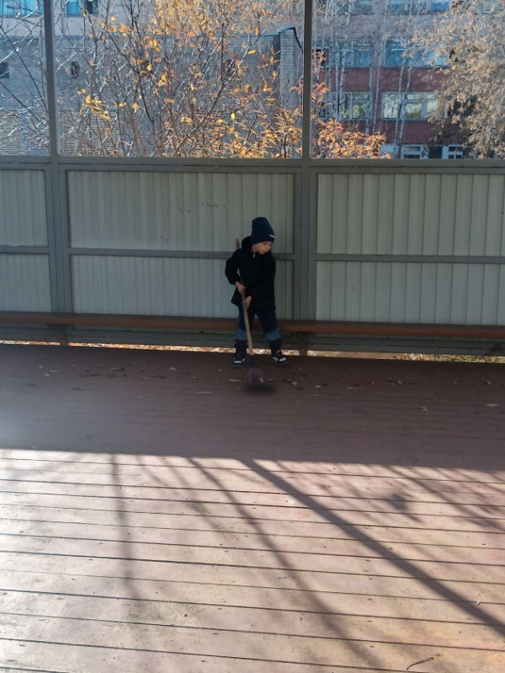
2день Ребята помогли навести порядок на участке, затем поиграли в игру с мячом «Воздух, земля, вода», чтобы закрепить знания детей об объектах природы.

Slide 8
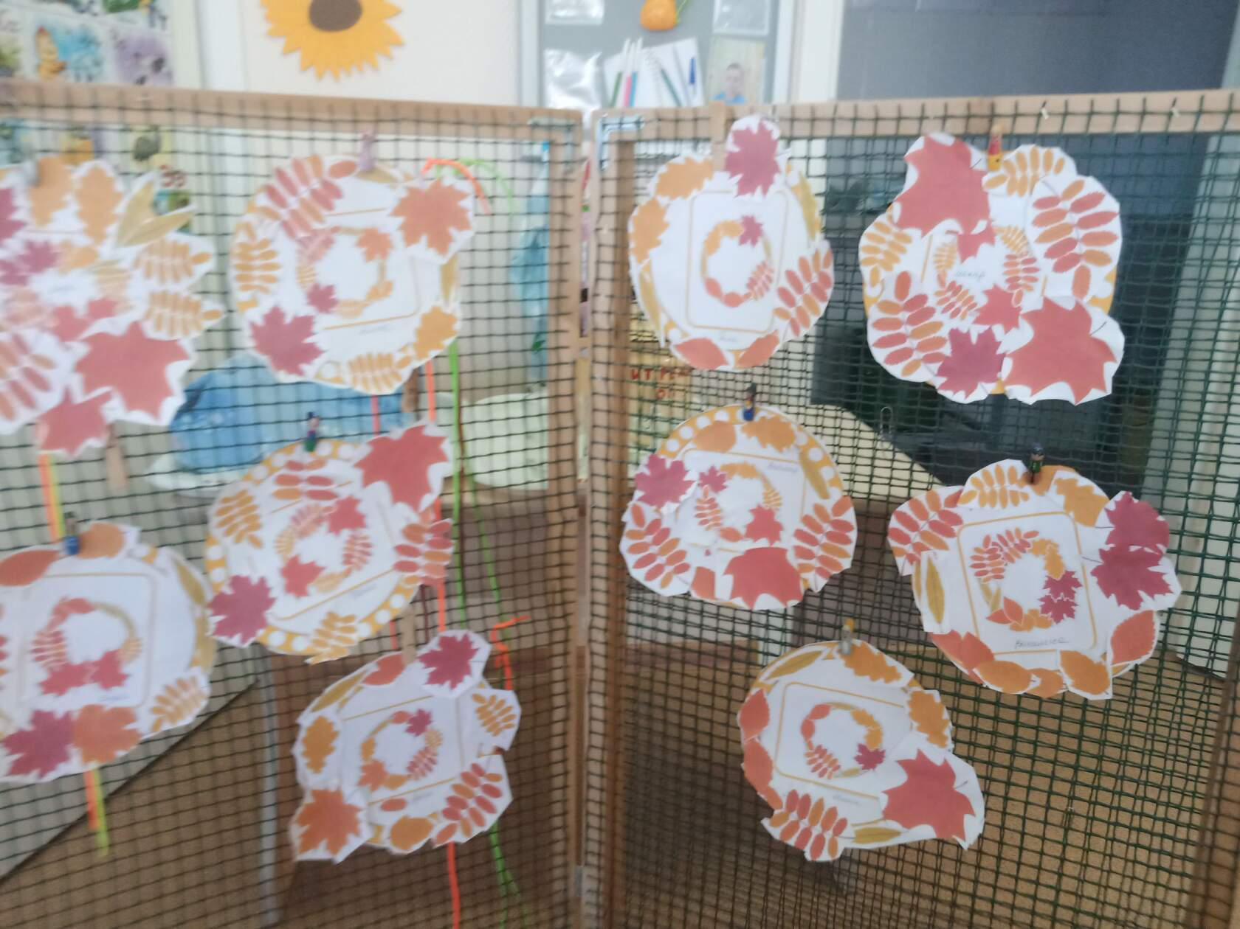
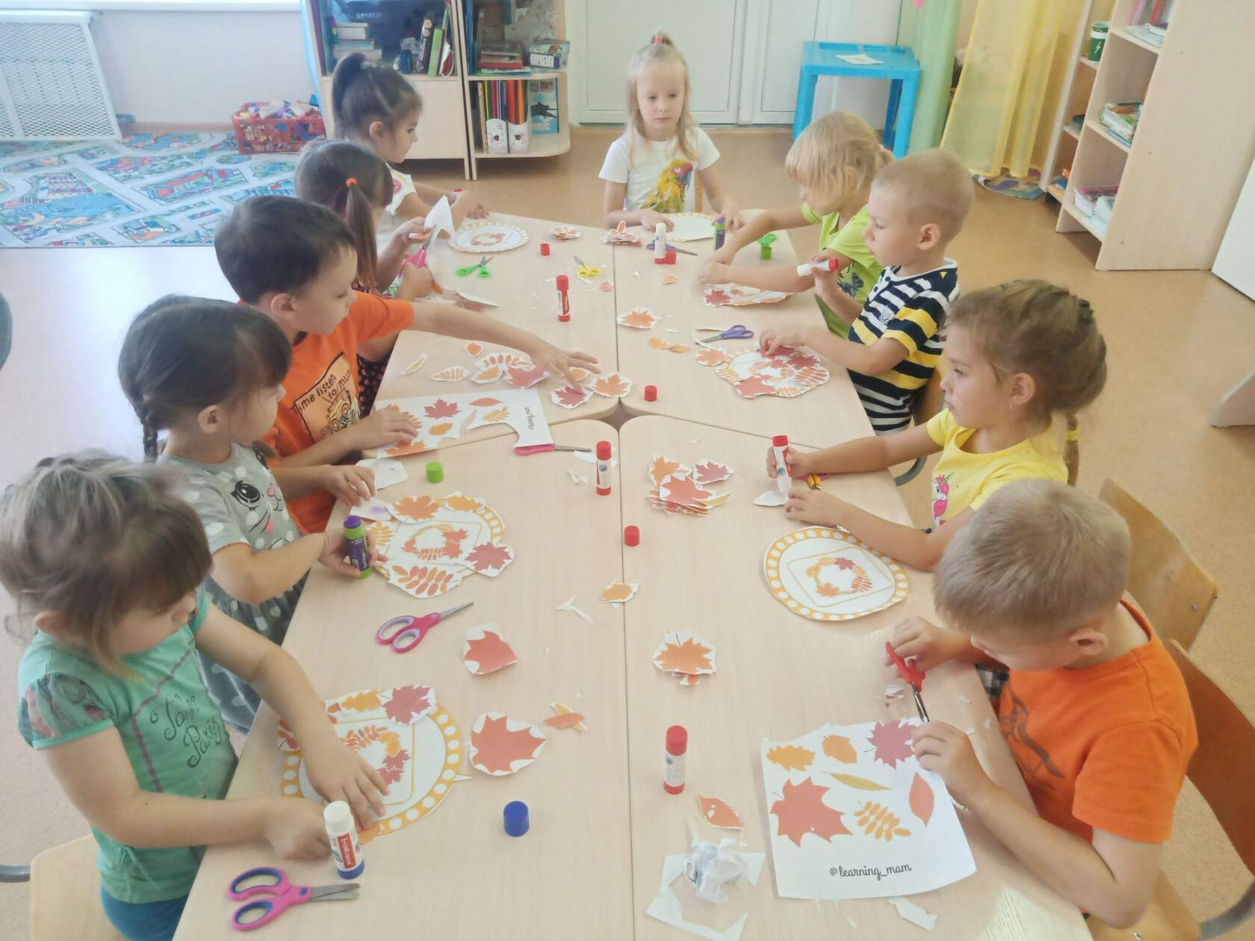
по возвращении в группу собирали осенний венок из листьев, развивая эмоционально-эстетические чувства

Slide 9
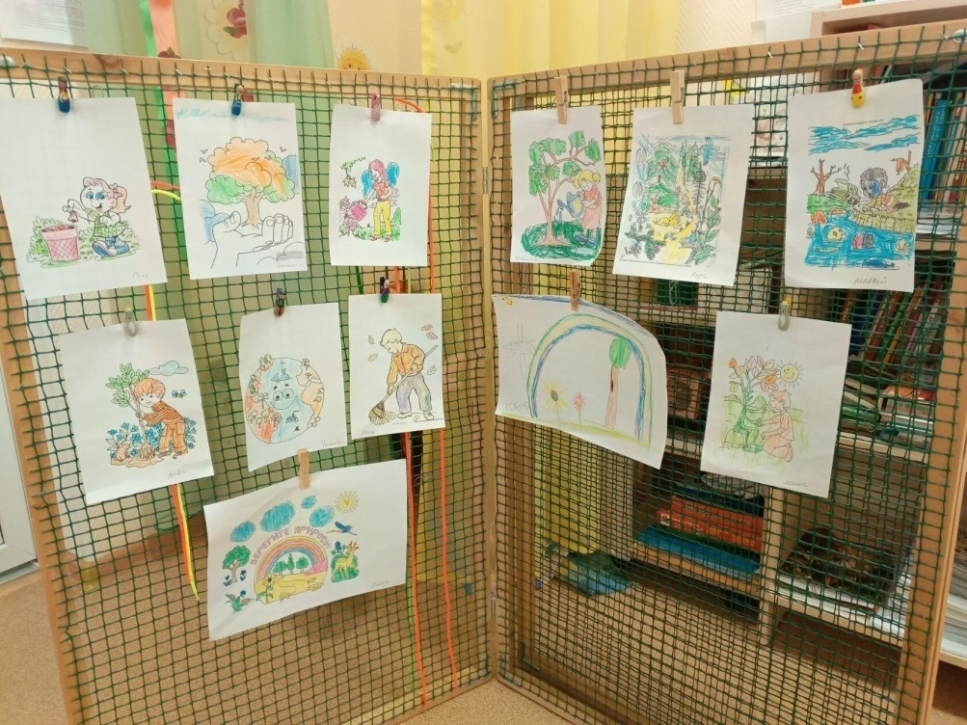
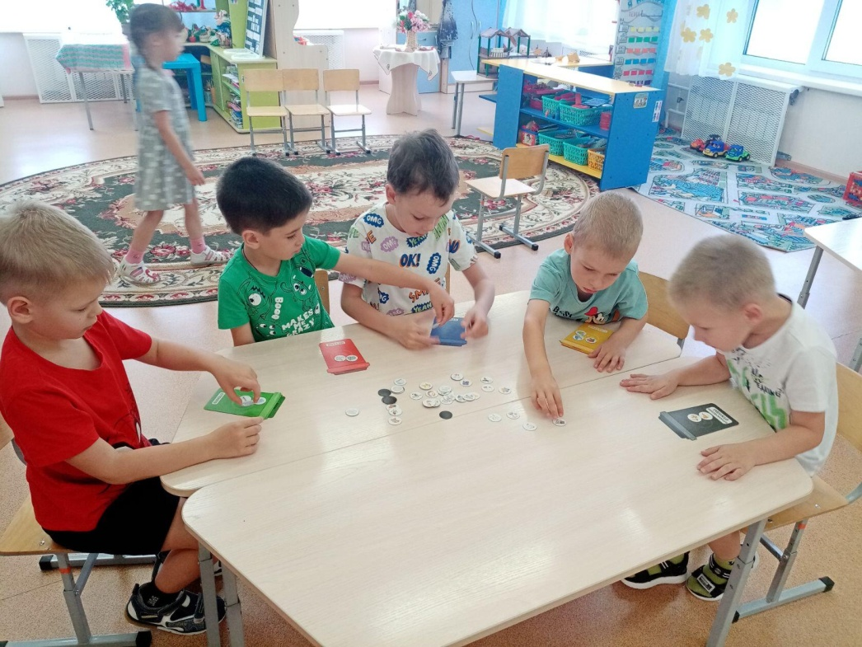
3 день играли в экологическую игру «Сортировка мусора», чтобы повысить уровень экологической культуры и информированности о проблеме обращения с отходами и раскрашивали раскраски «Береги природу», посвященные защите окружающей среды.

Slide 10
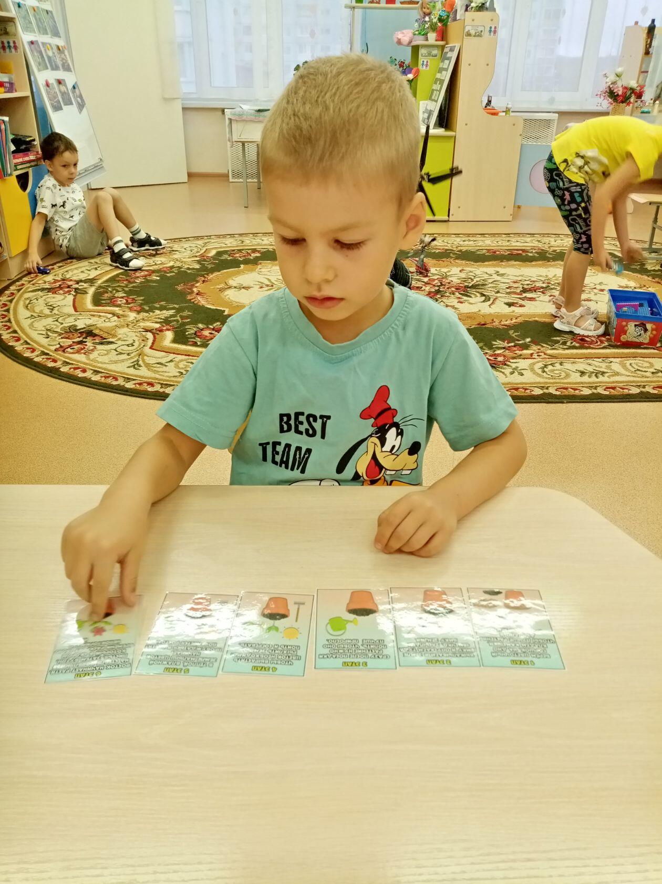
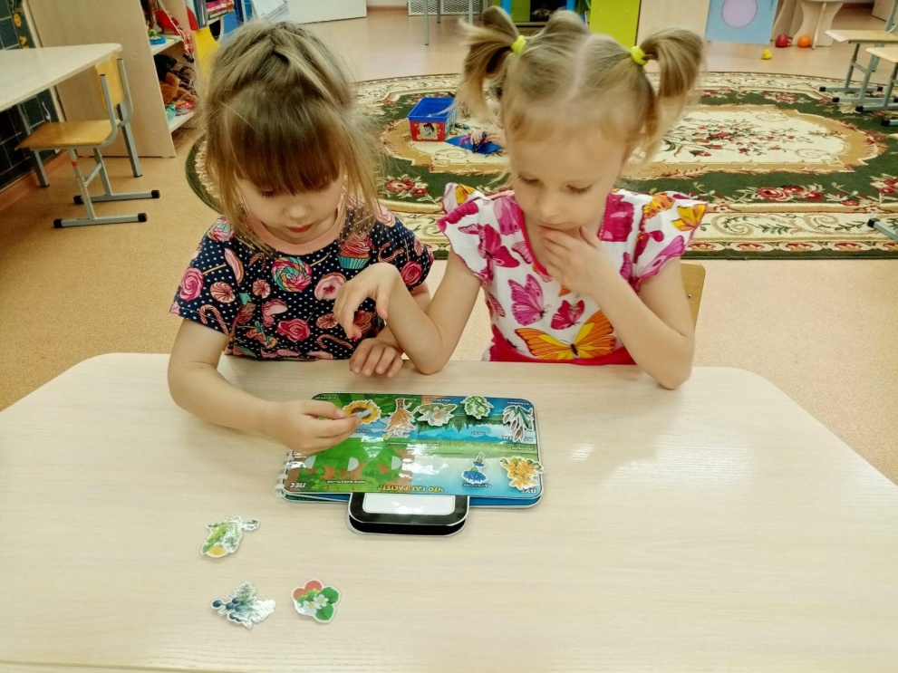
Играли в дидактическую игру «Чемоданчик растений» , где формировали представление о лекарственных, луговых и лесных растениях и рассуждали как ухаживать за домашними цветами.

Slide 11
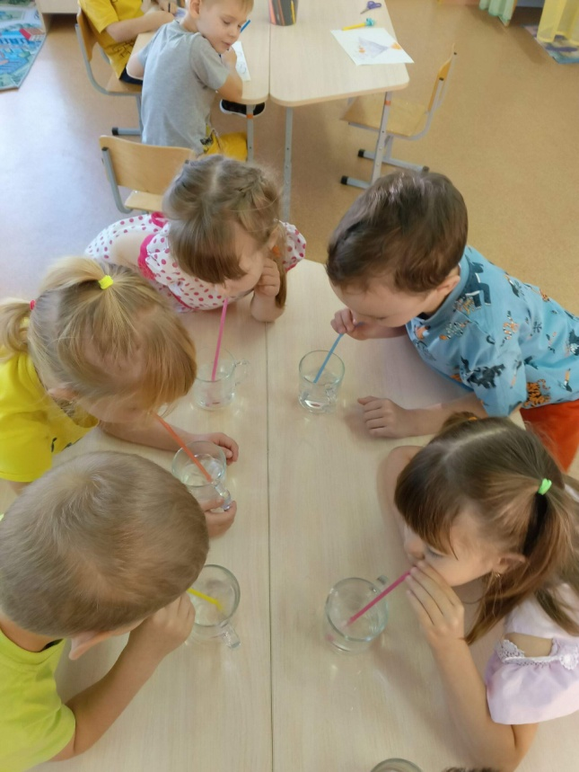
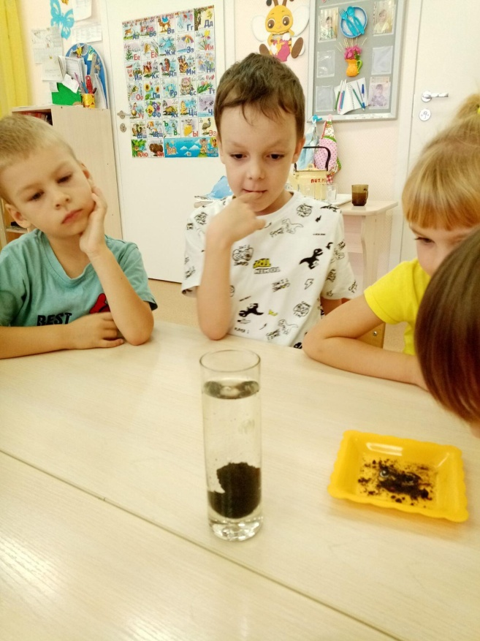
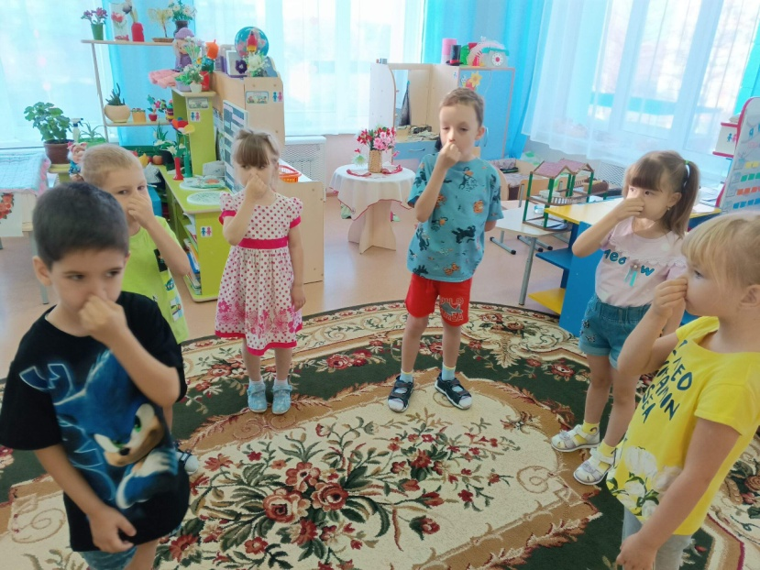
4 день проводили эксперименты: «Задержка воздуха», чтобы узнать, как долго мы можем находится без воздуха? Сделали вывод, что человек без воздуха жить не может
«Увидим воздух» Узнали, сколько мы вдыхаем воздуха, от этого зависит количество пузырьков
«Нужен ли растениям воздух?» Узнали,что растения под землей тоже дышат, в земле есть воздух.

Slide 12
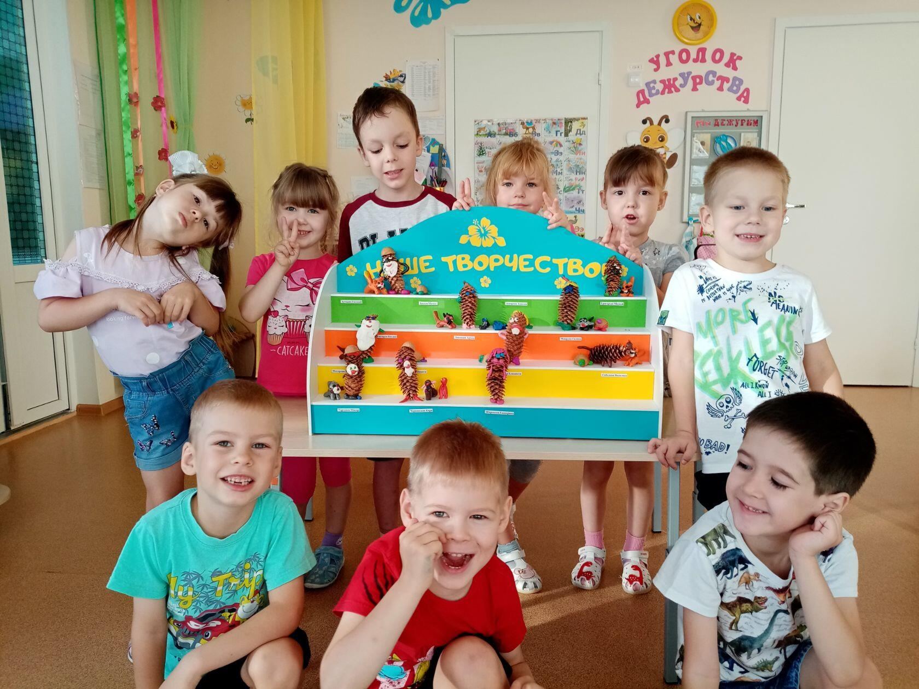
Делали из шишек и орешек поделки, развивая творческую фантазию детей: умение замечать сходство с различными фигурками, животными.

Slide 13
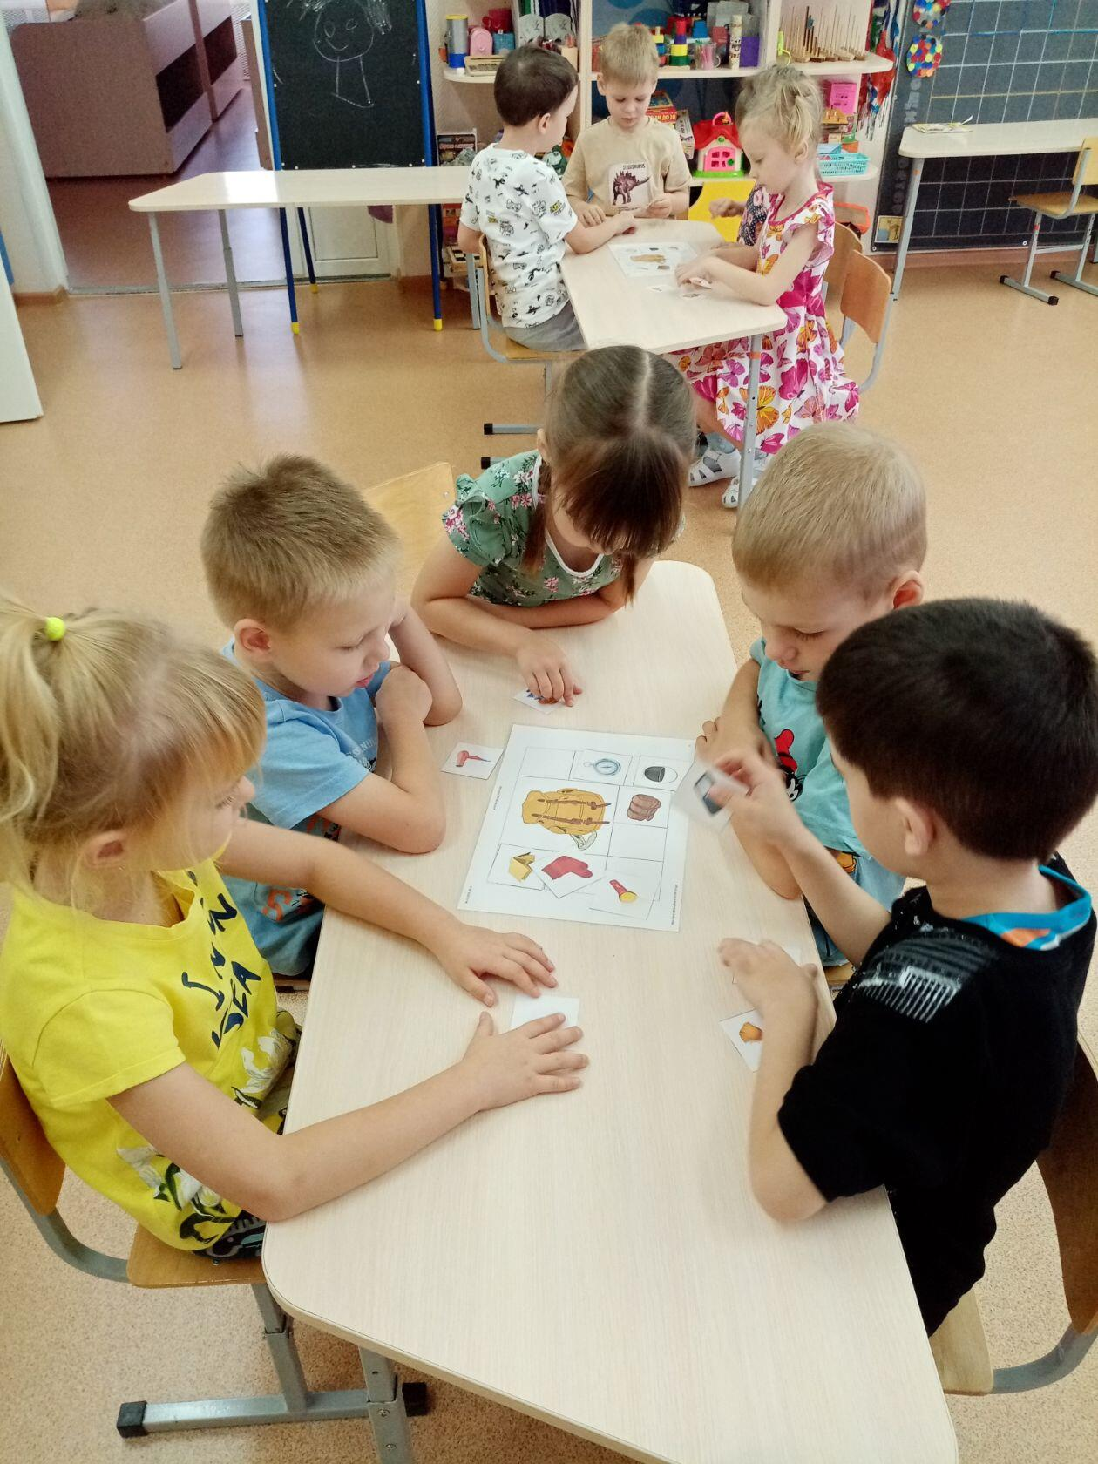
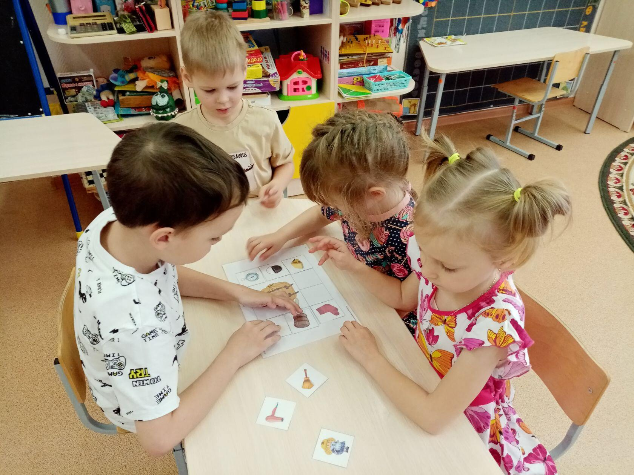
5 день
ДЕНЬ ВИКТОРИНЫ «ЗНАЮТ ПРАВИЛА ДРУЗЬЯ, ЗНАЧИТ ЗНАЮ ИХ И Я» Мероприятия дня направлено на закрепление знаний об окружающей его Природе и правилах поведения.

Slide 14
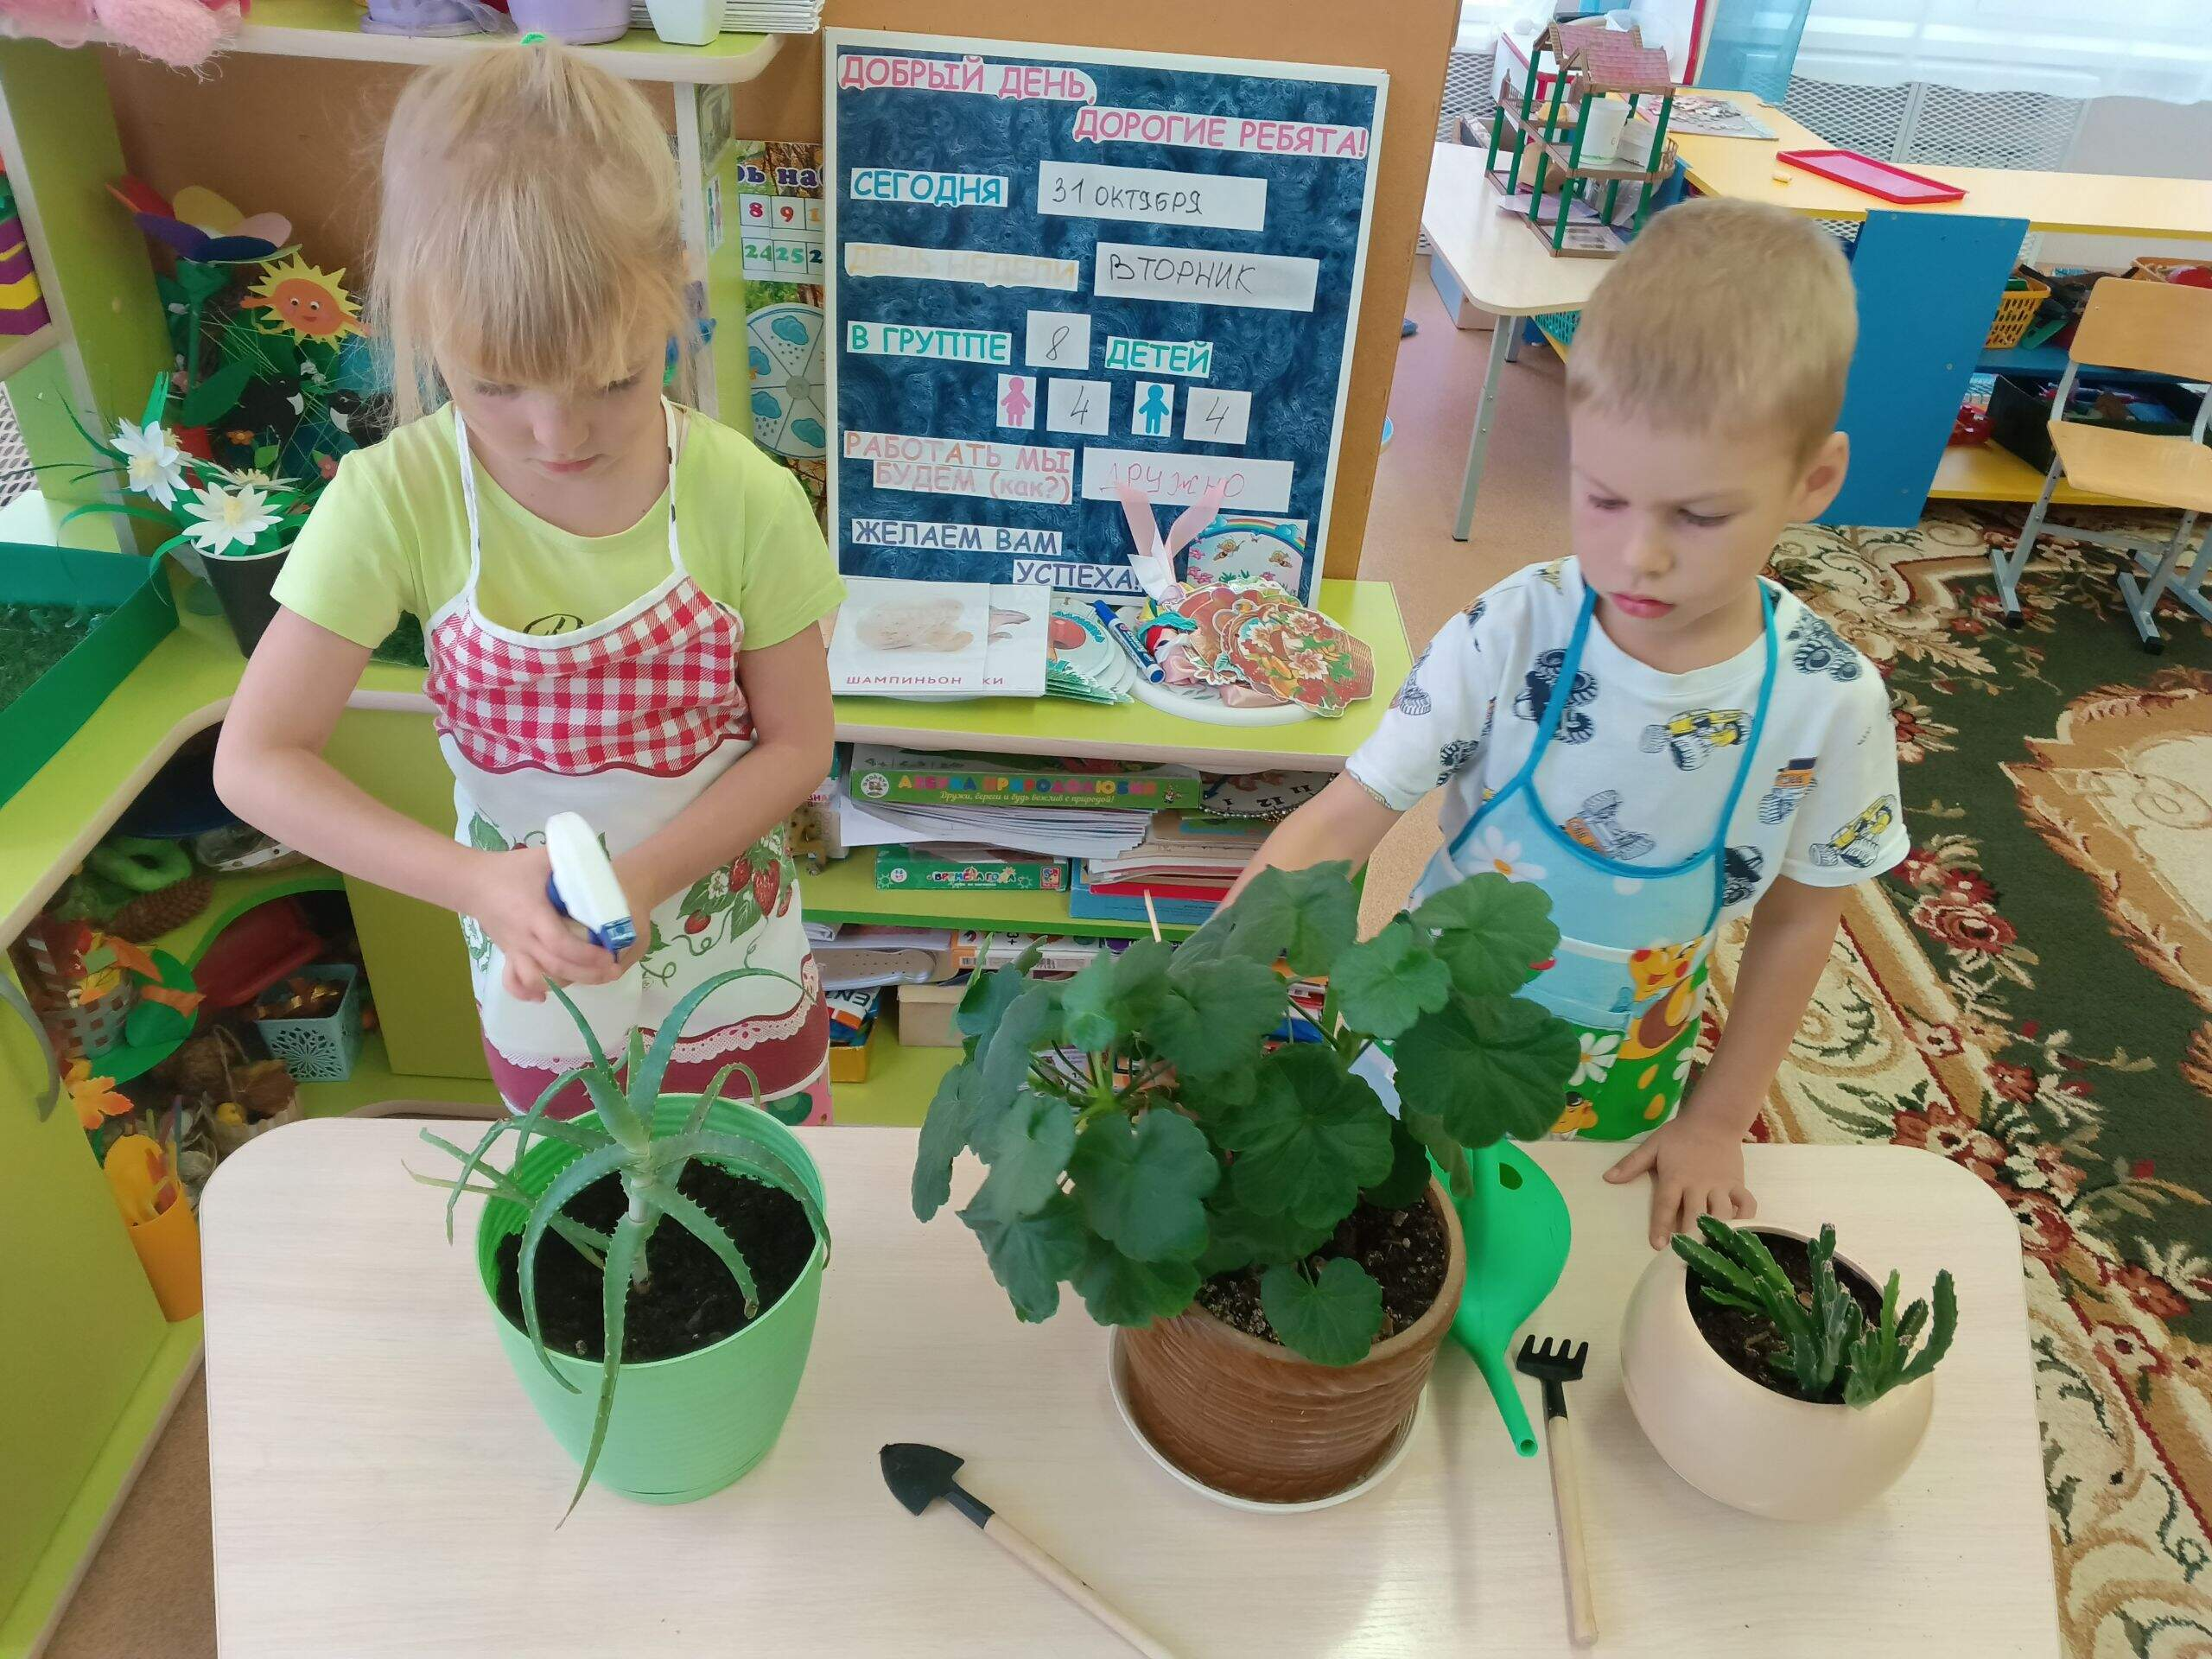
Ухаживали за растениями в группе, воспитывая бережное и заботливое отношение к природе

Slide 15
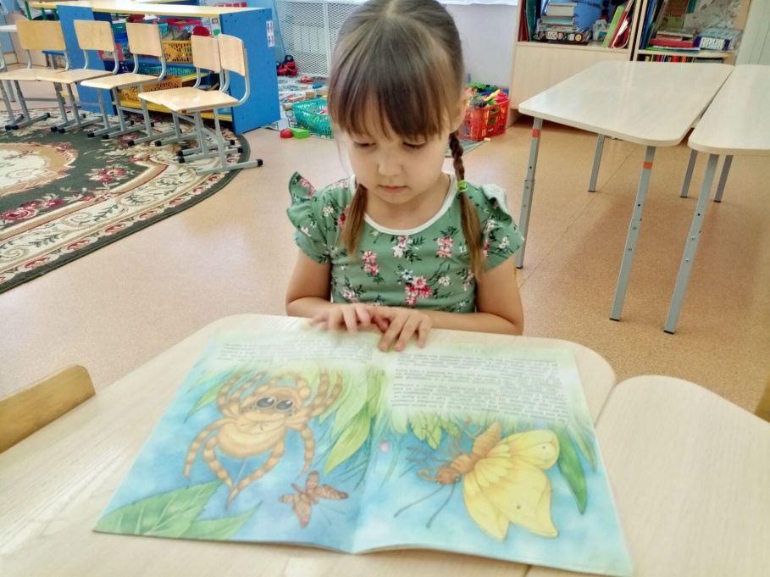
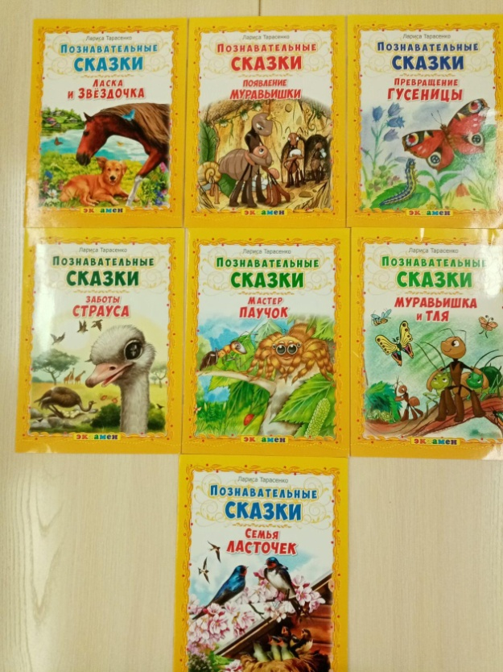
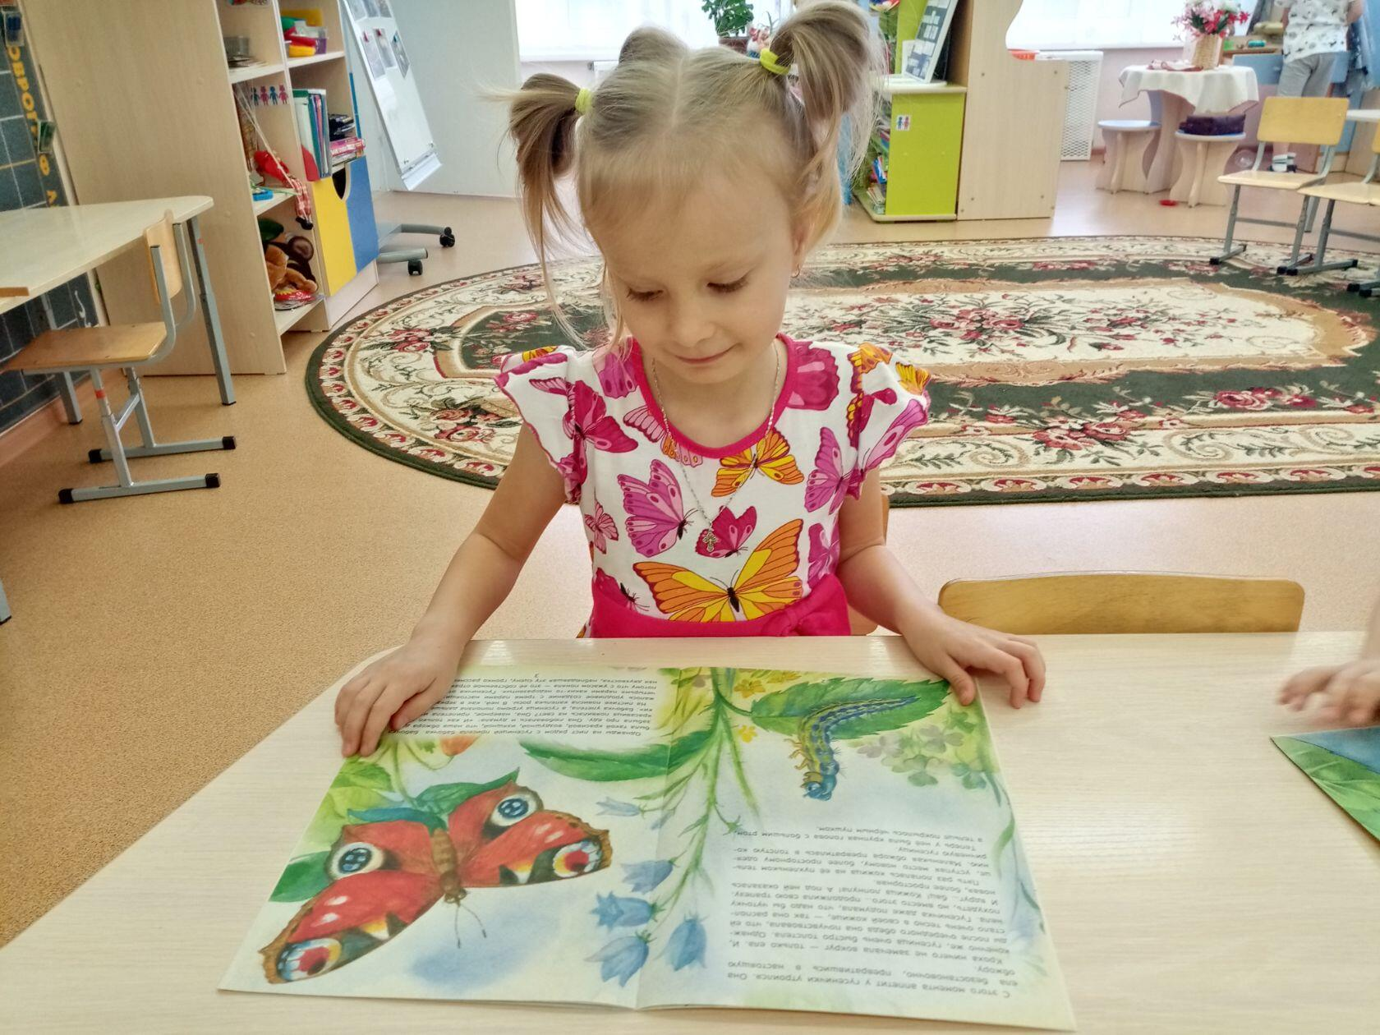
«Литературный час»

Slide 16
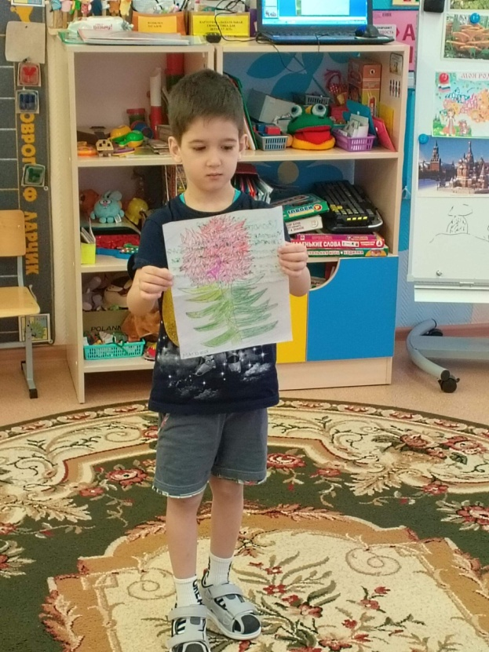
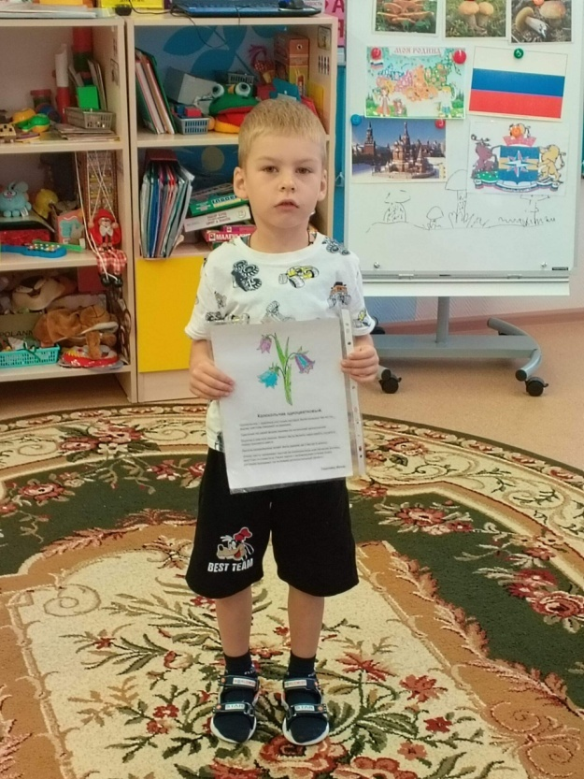
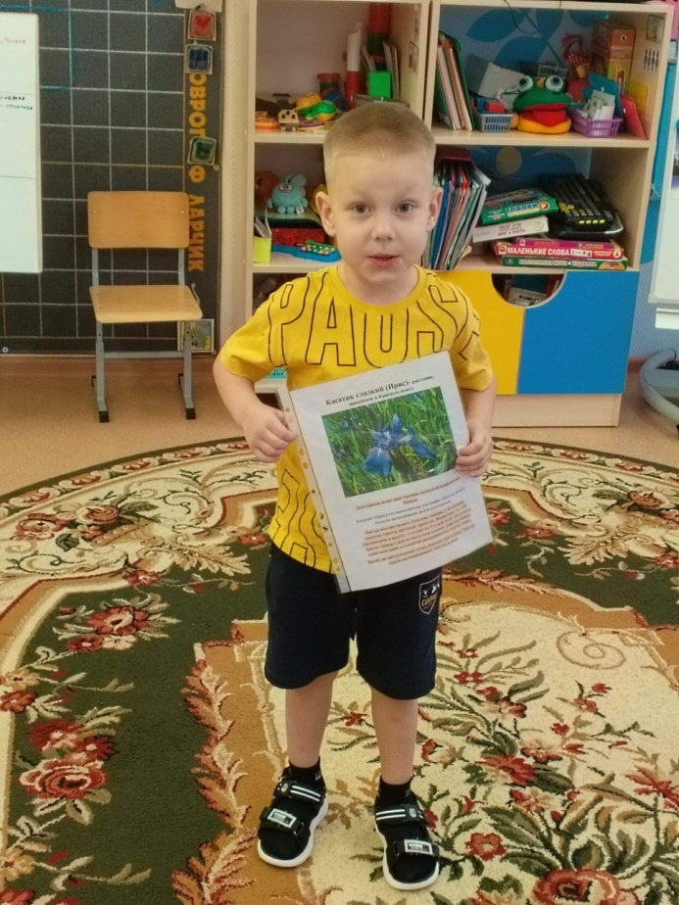
«Семейные дни» Сделать рассказ-доклад «Лекарственные растения Красноярского края»
Задание этих дней направлено на организацию совместной деятельности родителей и детей, раскрытие творческих способностей и потенциала
предприимчивости, включение в образовательный процесс.

Slide 17
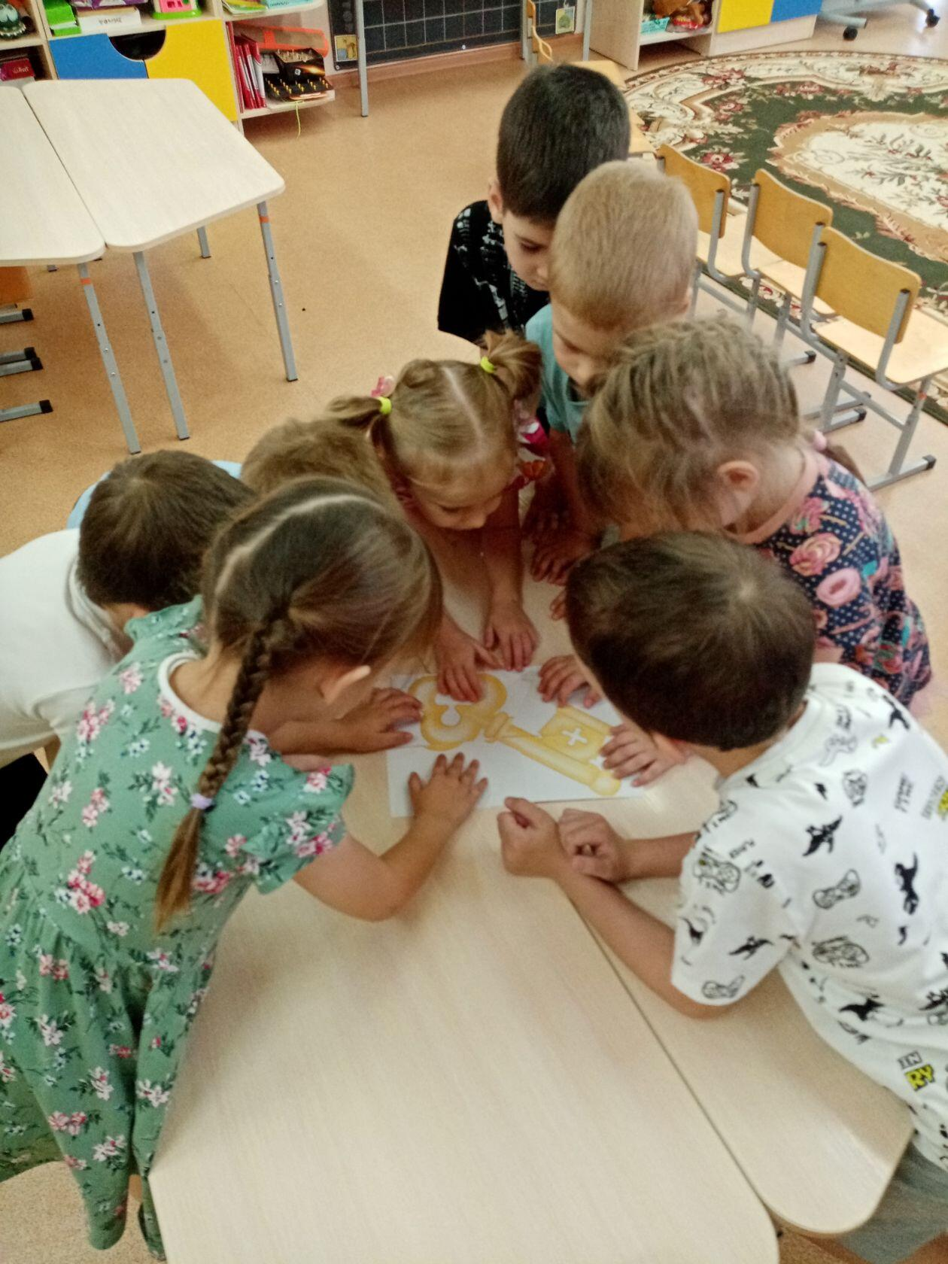
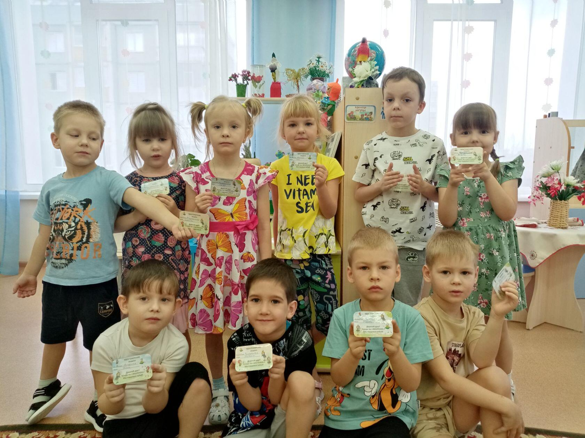
6 день «Заключительный»
Мероприятия заключительного дня посвящены подведению итогов марафона предприимчивости. (обобщение: что нового узнали) ребята получили еще часть ключа, собрали его и открыли сундучок. Заслуженная награда от Лесовичка удостоверения о том, что теперь ребята- «Эколята»!

